Slide 1
机器学习课设答辩
《基于 PyTorch 框架实现昆虫分类任务》

Slide 2
1
选题介绍
目录
2
技术分析
3
制作过程
CONTENTS
4
成果展示

Slide 3
01
选题介绍

Slide 4
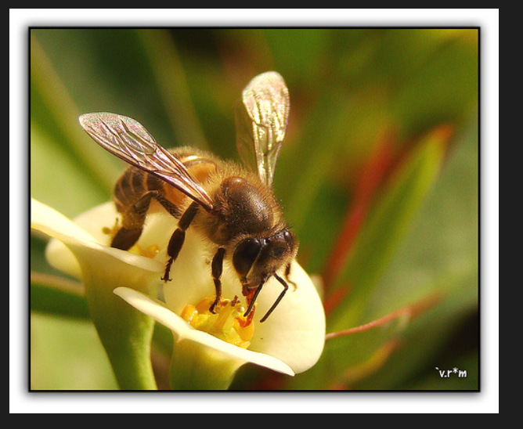
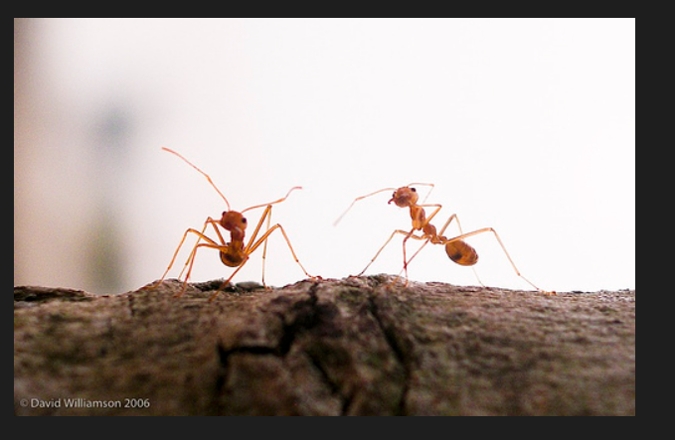
选题介绍
昆虫分类任务
给出一张含有昆虫的图片，需要识别出其中昆虫的种类。
蜜蜂
图像分类任务
图像分类旨在从图像、视频或者类似高维数据中识别物体的类别，原始的图像、视频或类似数据经过数据预处理后，进入图像分类模型进行前向预测，最终得到数据中每个实例的对应类别。
蚂蚁

Slide 5
02
技术分析
点击此处添加文本内容，如关键词、部分简单介绍等。

Slide 6
技术分析
图像分类方法
空间域分类方法主要是利用图像的视觉特征对图像进分类。常用的分类方法有：利用纹理特征进行分类，利用形态特征进行分类和利用边缘轮廓信息进行分类。
第一类：在图像空间域或者变换域对图像进行分类。
第二类：利用卷积神经网络自动学习图像特征进行图像分类。
变换域特征空间分类方法需要对图像进行如傅里叶变换，K-L变换等变换，然后在图像变换域的特征空间提取图像变换域的特征进行分类。常用的分类方法：基于支持向量机的图像分类方法和基于贝叶斯网络的图像分类等。

Slide 7
技术分析
为什么用卷积神经网络
1) 网络结构能较好适应图像的结构;
2) 同时进行特征提取和分类, 使得特征提取有助于特征分类;
3) 权值共享可以减少网络的训练参数, 使得神经网络结构变得更简单、适应性更强.

Slide 8
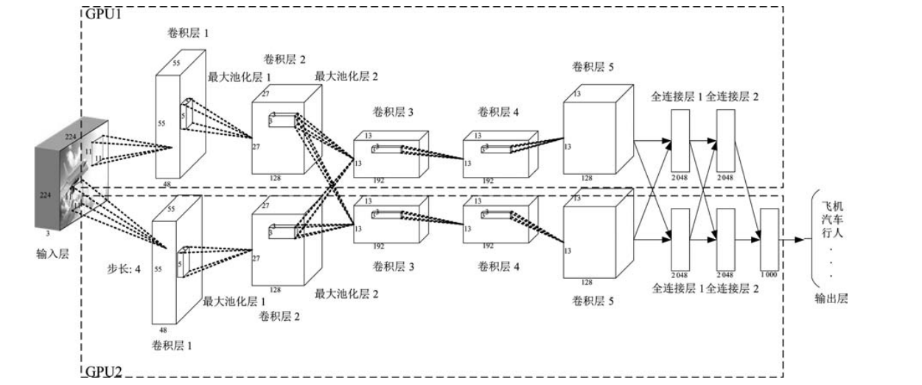

技术分析
卷积神经网络结构
1. 输入层
用于输入原始数据，对于图像来说就是像素值。
2. 卷积层
提取输入数据特征。每一个不同的卷积核都能提取不同的特征。
3. 池化层
在保留有用信息的基础上减少数据处理量，加快训练网络的速度。
4. 全连接层
向后传播，得到下一个输入。
5. 输出层
分类任务：分类器

Slide 9
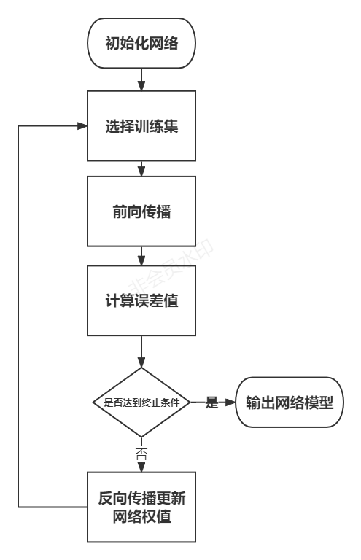
技术分析
卷积神经网络训练过程
（1） 初始化网络权值。
（2）从训练集中选择一个batch训练样本，输入到网络中。
（3） 训练样本通过网络进行向前传播，层层计算得到网络的输出。
（4） 计算网络的实际输出与预测输出之间的误差值。如果误差值小于一个预定设置的阈值（或者训练迭代次数达到预定阈值），停止网络训练，否则继续进行网络训练。
（5） 按照极小化方式将误差进行反向传播，逐步更新网络的权值。
（6）重新回到（2），继续训练。

Slide 10
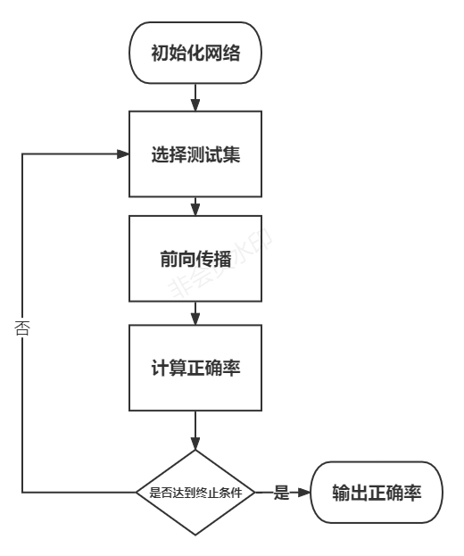
技术分析
卷积神经网络测试过程
（1） 使用训练好的网络参数初始化网络的权值。
（2）从测试集中随机选择一个测试样本，输入到网络中。
（3） 测试样本通过网络进行前向传播，层层计算得到网络的输出
（4）把网络输出值与测试样本的标签值进行比较，判断输出是否正确，统计正确的数量
（5） 重新回到（2），直到测试完所有的测试样本

Slide 11
03
制作过程
点击此处添加文本内容，如关键词、部分简单介绍等。

Slide 12
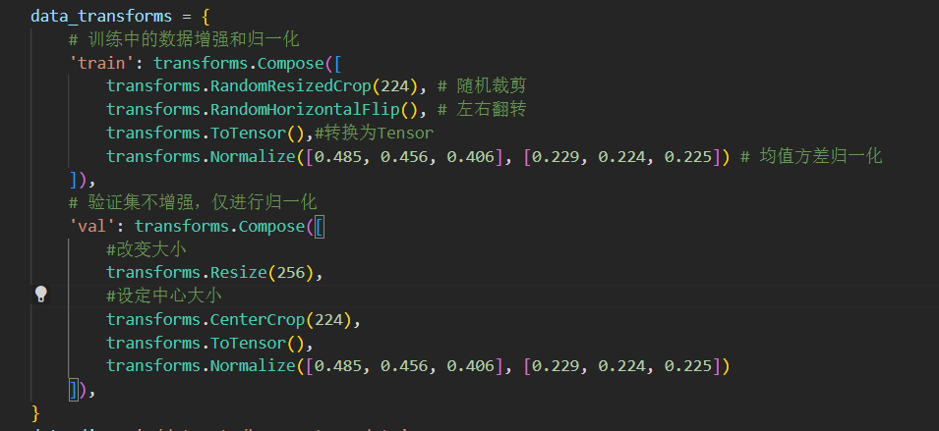
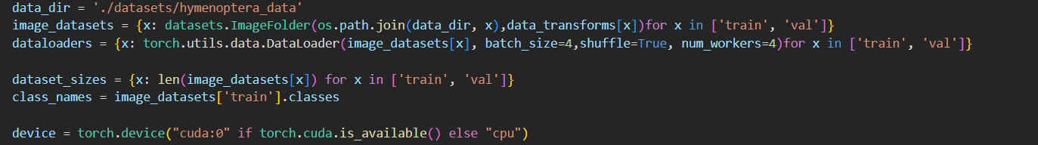
数据处理：
数据加载：

Slide 13
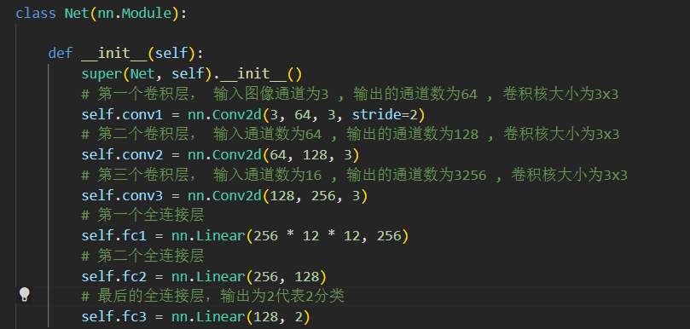
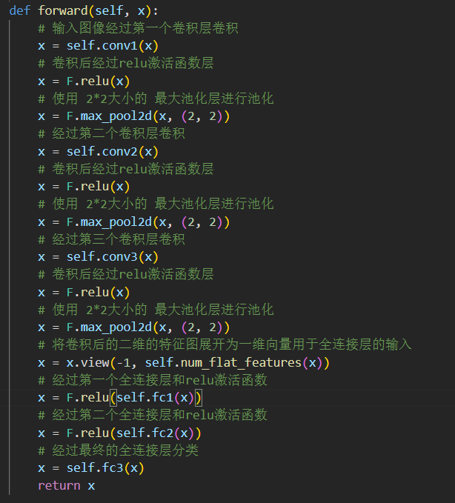
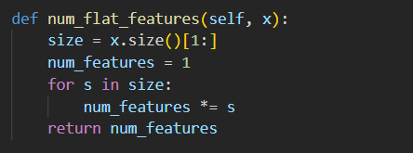
自定义模型构建：
初始化：
向前传播：

Slide 14
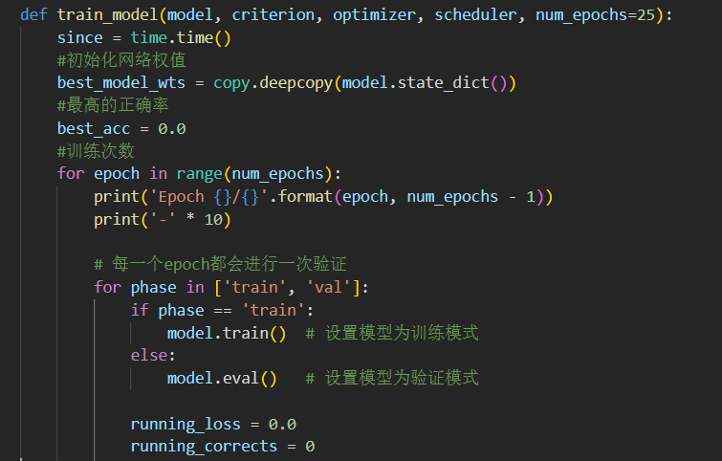
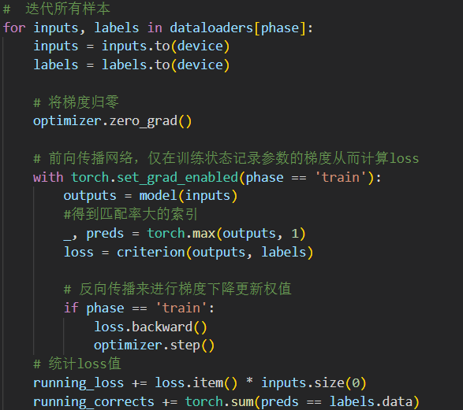
训练函数：

Slide 15
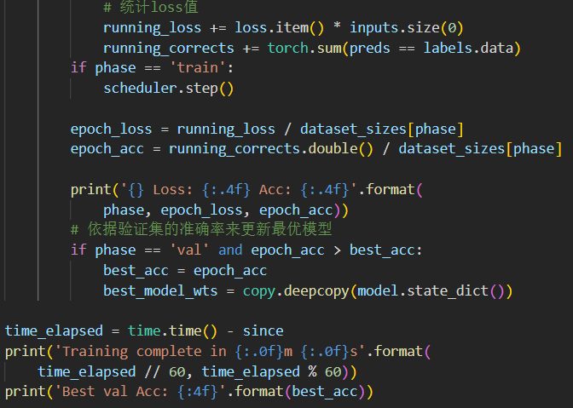

训练函数：

Slide 16
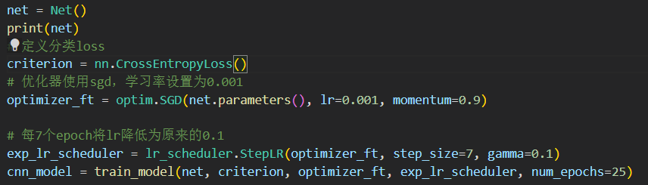
开始训练：

Slide 17
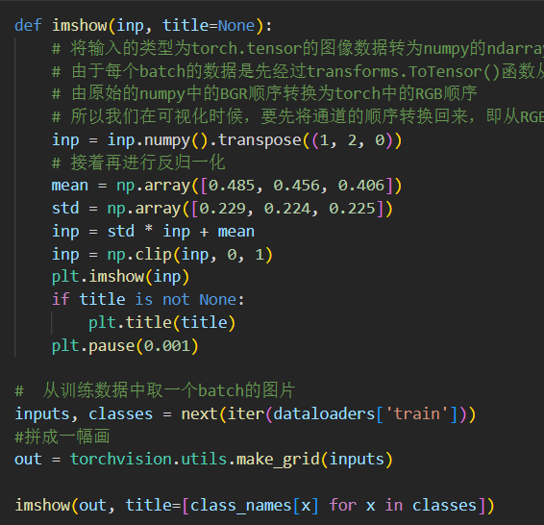
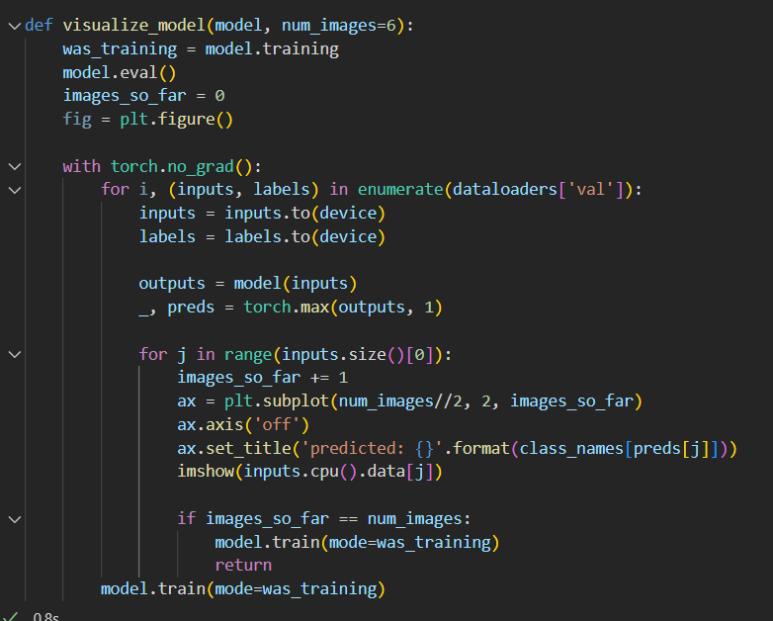
图像显示：
可视化：

Slide 18
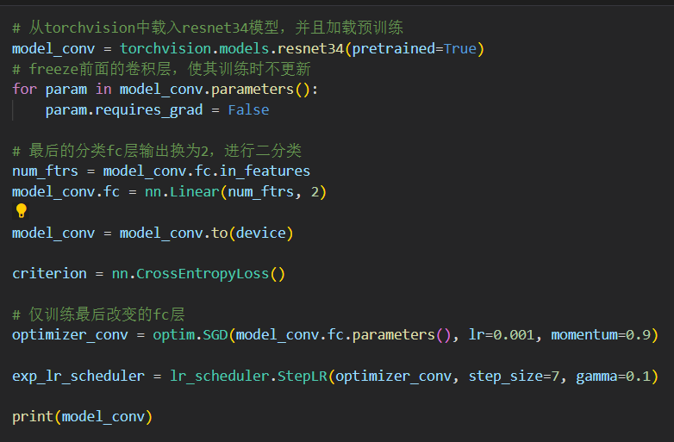
应用已有的模型配合训练：

Slide 19
04
作品展示

Slide 20
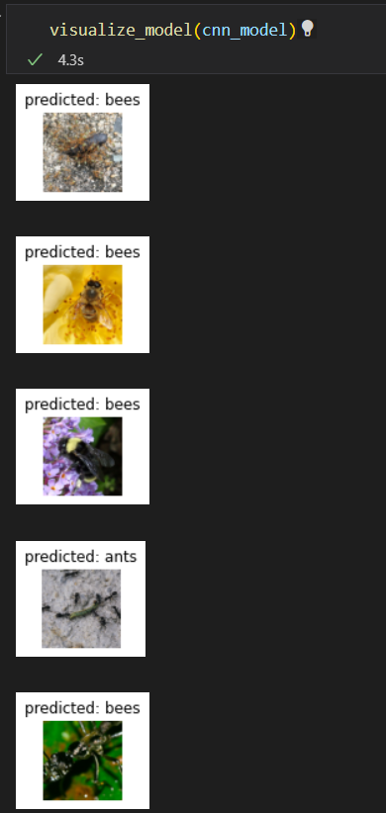
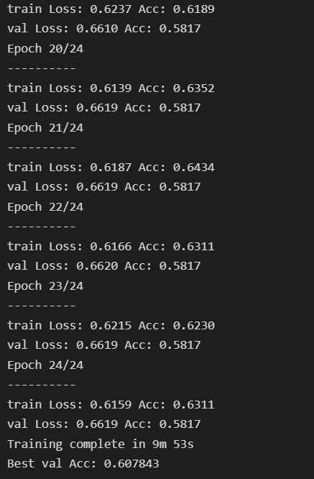
自定义Net模型的正确率：
正确率很低，这是因为数据集与训练量很低

Slide 21
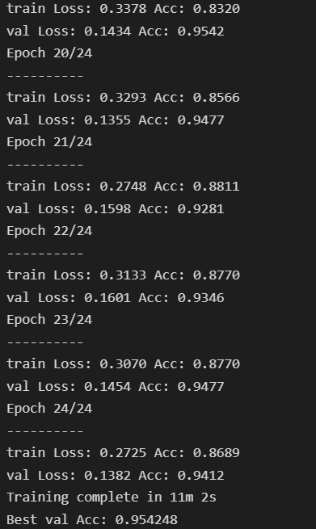
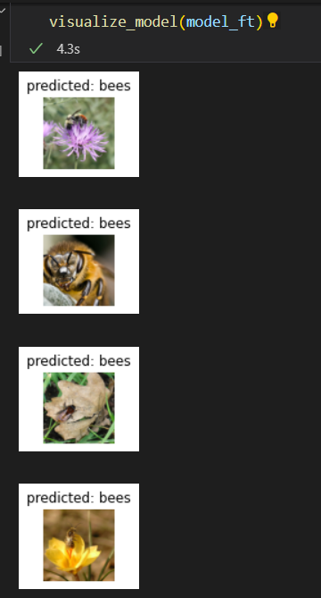
配合ResNet34模型的正确率：
正确率就很高了

Slide 22
THANK YOU!

